Slide 1
«Внедрение
STEAM – образования в ДОУ»
Тверская область Калининский район
Муниципальное дошкольное образовательное учреждение «Оршинский детский сад»
Разработал: старший воспитатель Логунова Е.А.
Выступает: старший воспитатель Логунова Е.А. высшая категория

Slide 2
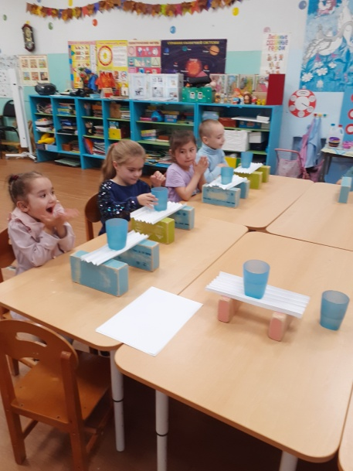
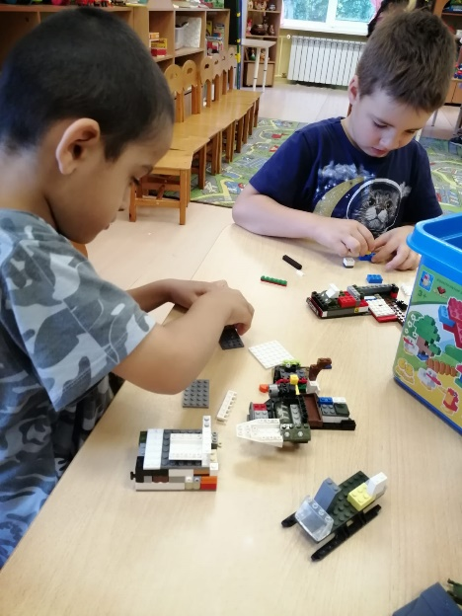
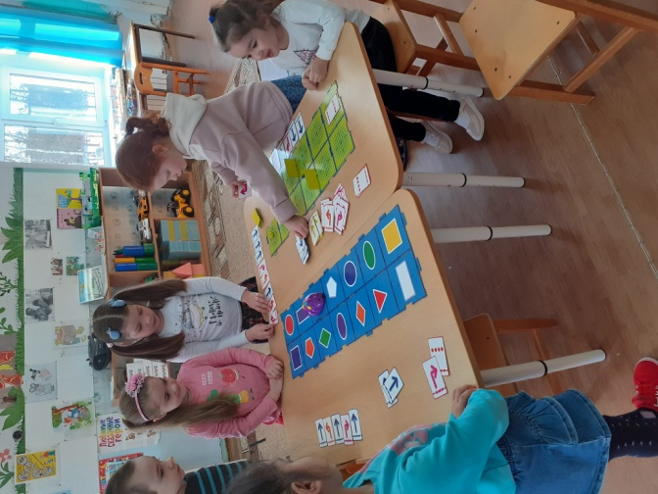
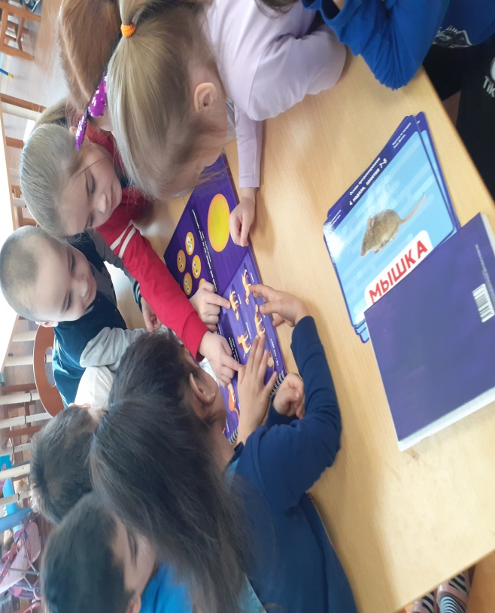
АКТУАЛЬНОСТЬ
  Современный мир ставит перед образованием не простые задачи: учиться должно быть интересно, знание должно быть применимым на практике, обучение должно проходить в занимательной форме. Одной из таких современных технологий в образовании является «STEAM образование».
  Внедрение STEAM образования в ДОУ – это новый маршрут конструирования образовательного пространства дошкольного учреждения, позволяющий создать модернизированную развивающую среду с минимальными затратами и максимальной отдачей.

Slide 3

STEAM – образование – в переводе с английского:
S – science - естественные науки;
T – tecnology - технологии;
E – - engineering - инженерное искусство;
A – art - творчество;
M – - mathematics - математика.

Slide 4
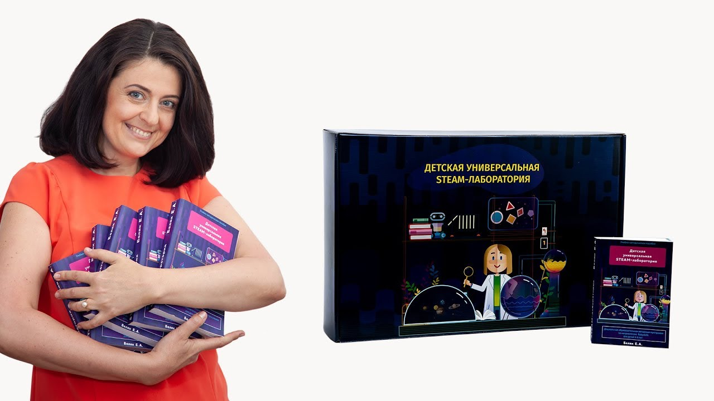
Детская универсальная STEAM - лаборатория является одним из инструментов SТЕМ – образования по направлению Babyskils Это новая авторская методика, разработанная Екатериной Александровной Беляк, основой которой является реализация STEM – проектов.
Данная лаборатория – пособие позволяет конструировать искусственную обучающую среду для детей дошкольного возраста.

Slide 5
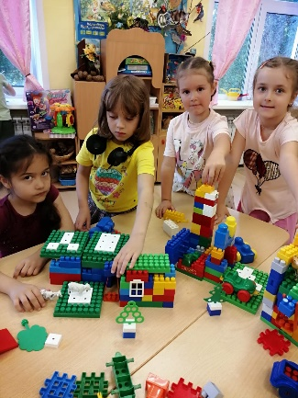
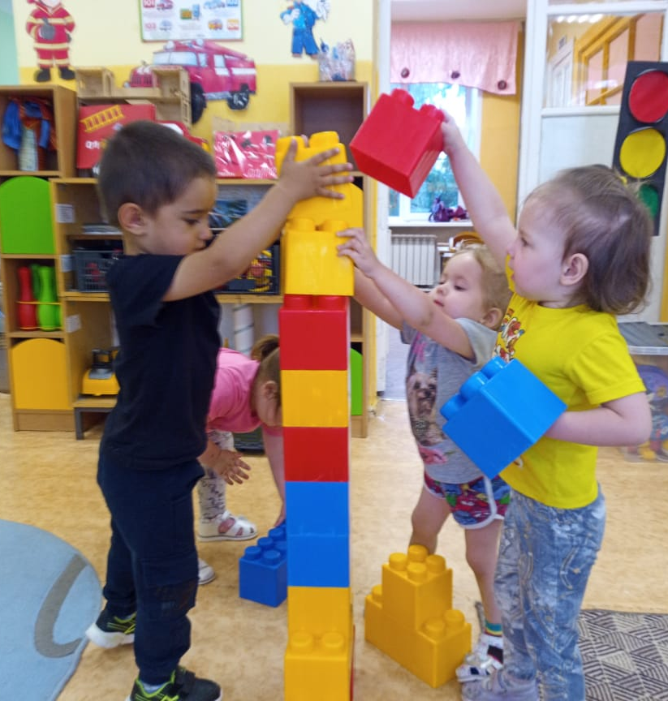

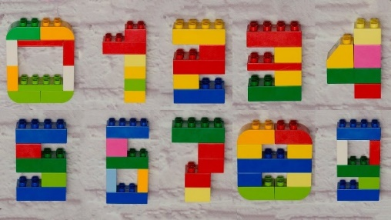
Образовательный модуль «LEGO - конструирование»
Конструкторы LEGO являются одними из самых востребованных в мире современных конструкторов, органично сочетающих в себе игру и конструирование.
В силу своей педагогической универсальности LEGO - технология служит важнейшим средством развивающего обучения в образовательных учреждениях.

Slide 6
ЦЕЛИ И ЗАДАЧИ
Цель программы: развивать интеллектуальные способности детей дошкольного возраста формируя естественнонаучную картину мира, посредством модулей STEAM – образования: «Steam – лаборатории» и «Lego – конструирования».
Задачи программы:
1. Методологический анализ использования Дидактической системы STEAM – образования: «Steam – лаборатории» и «Lego – конструирования» в образовательной деятельности дошкольного образовательного учреждения;
2. Создание условий для внедрения Дидактической системы «Steam – лаборатория» - в образовательный процесс дошкольного образовательного учреждения;
3. Использование дидактической системы «Steam – лаборатории» и «Lego – конструирование» в развитии познавательных процессов в условиях дошкольного образования и в рамках реализации основной образовательной программы;
4. Использование дидактической системы «Steam – лаборатория» и «Lego – конструирование» в развитии познавательных процессов
5. Анализ и сопоставление планируемых и полученных результатов применения Дидактической системы «Steam – лаборатория» и «Lego – конструирование», как средства формирования естественнонаучной картины мира.

Slide 7
ПРАКТИЧЕСКАЯ ЗНАЧИМОСТЬ ПРОГРАММЫ
И ФОРМЫ РЕАЛИЗАЦИИ
Педагоги приобретут дополнительные практические навыки и умения, которые достаточно востребованы в современной жизни.
Увлекательные занятия в виде игр позволят раскрыть творческий потенциал ребенка.
Занятия, проведенные с дошкольниками с применением STEM технологий, будут вызывать интерес и огромное удовольствие для детей и позволят проявлять самостоятельность, инициативу научат делать свой выбор.
Педагоги, участвующие в инновационной программе, овладеют методикой работы с STEAM пособиями, повысят педагогическую компетентность в вопросах организации образовательной деятельности на современном уровне.
Будет осуществлено организованное взаимодействие - социальное партнерство по применению SТЕМ образования.
Обобщен и распространен опыт практического внедрения STEM технологии на семинарах, конференциях для педагогической общественности, в виде публикаций в СМИ, печатных изданиях.
Форма реализации: кружковая работа

Slide 8
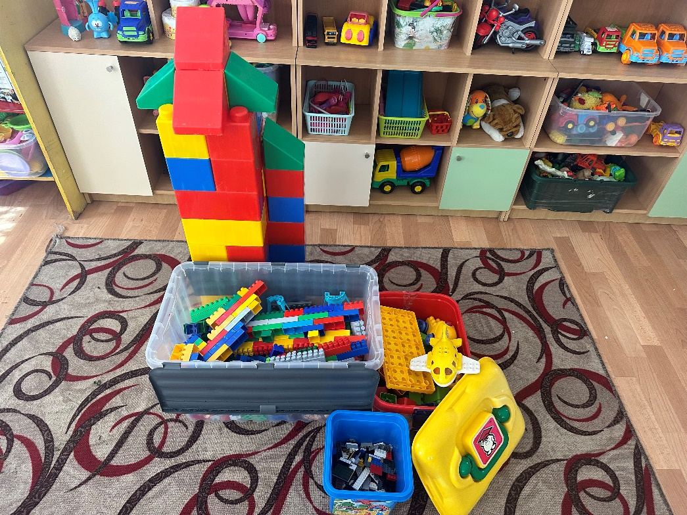

НАШИ ПЕРВЫЕ ШАГИ
Материально-техническое обеспечение
Применение STEAM - технологий в своей работе мы начали
с приобретения и использования конструкторов LEGO.

Slide 9
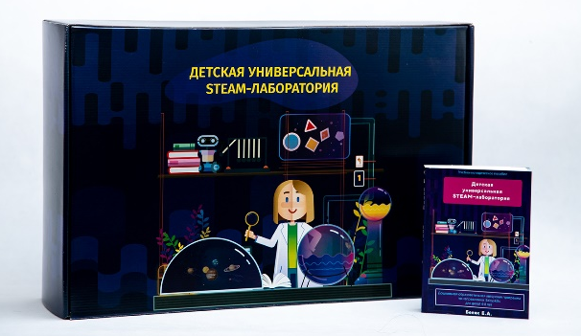
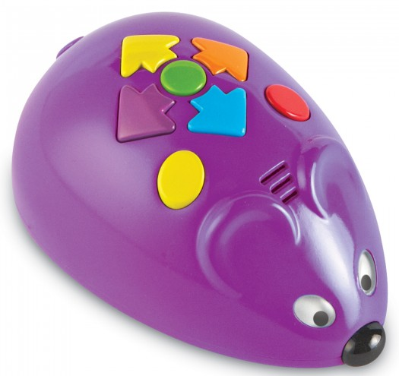
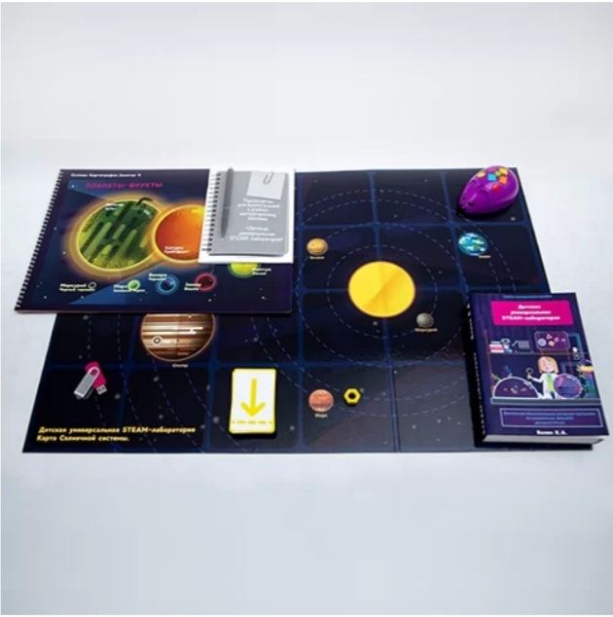
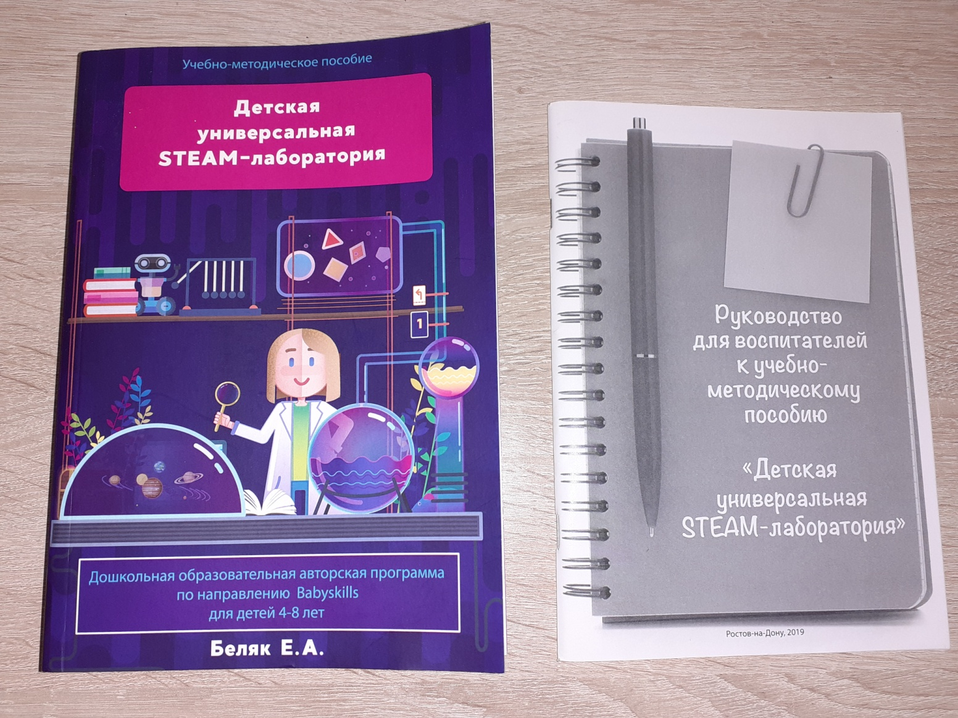
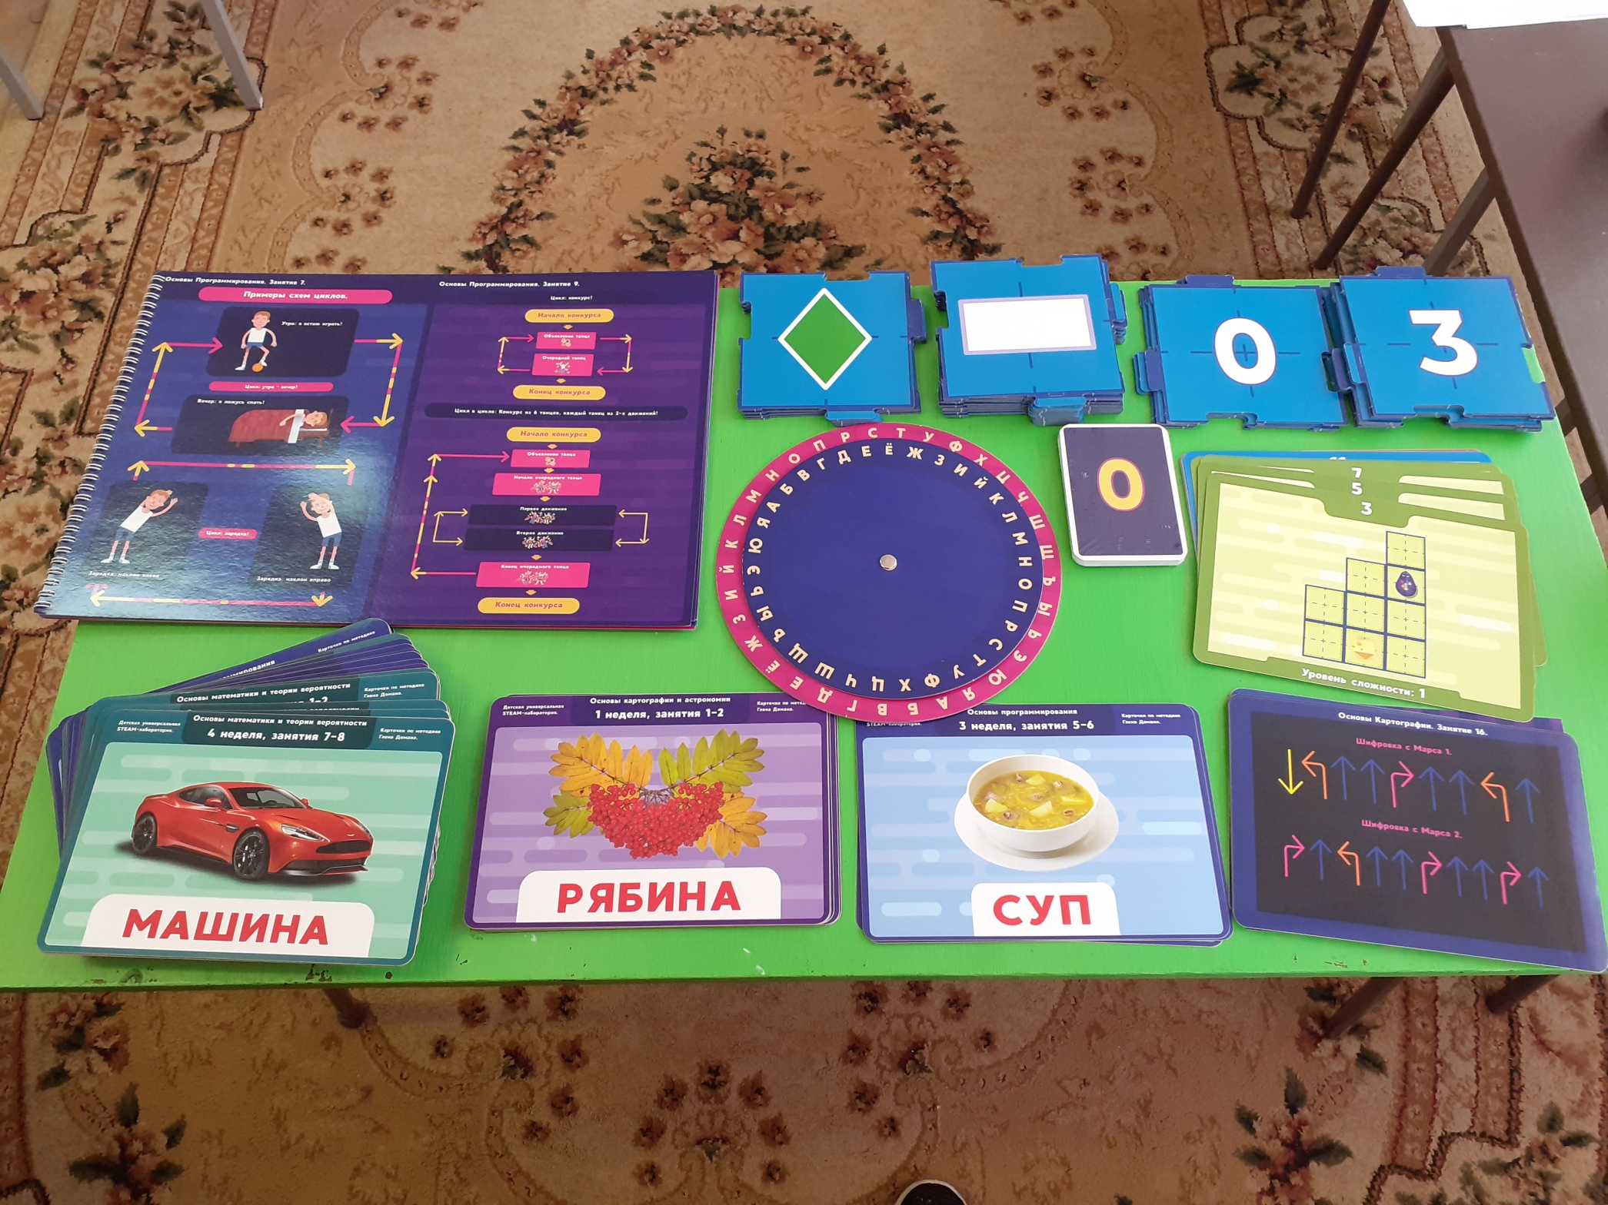
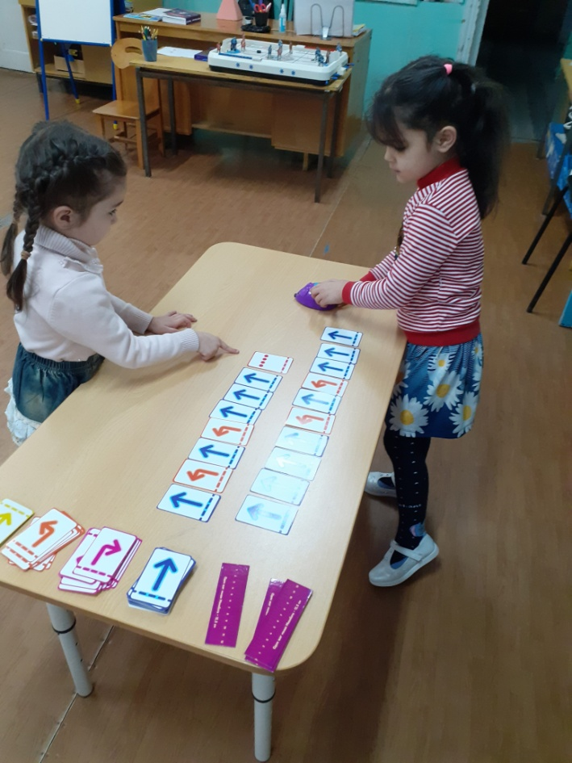
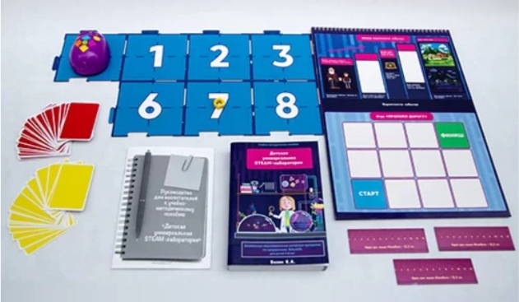
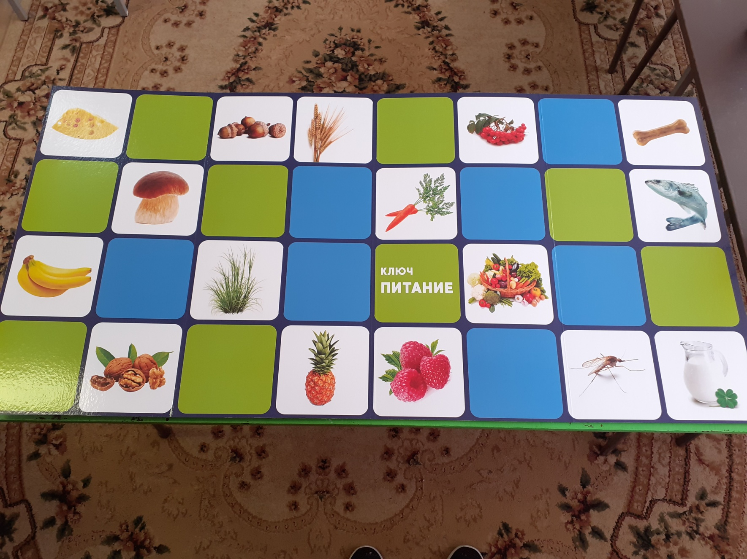
Приобрели «Детскую универсальную STEAM – лабораторию.
Работа с детьми

Slide 10
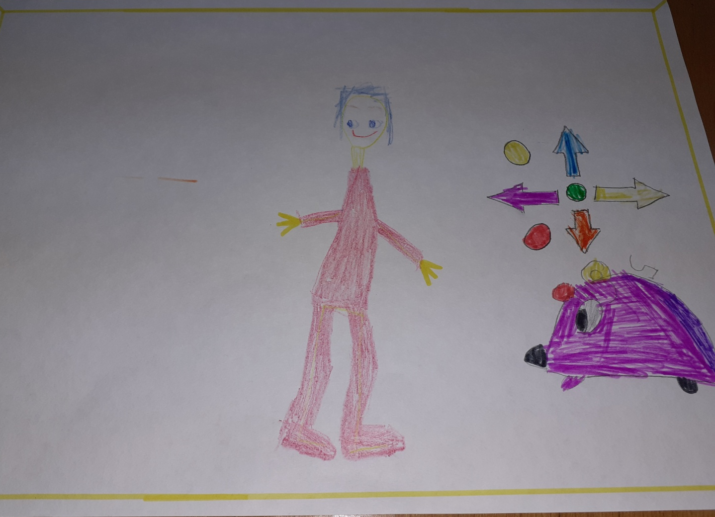
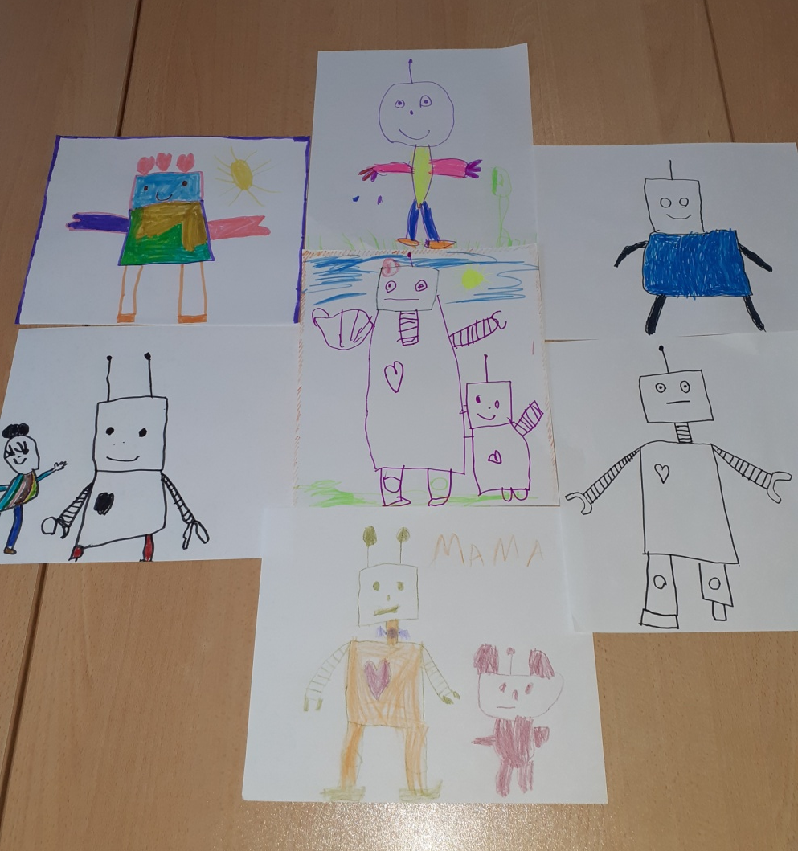
Дети познакомились с принципом работы Микибота, а также с понятием последовательность действий и алгоритм.
РАБОТА С ДОШКОЛЬНИКАМИ
Дети познакомились с терминами «робот», «программист», «программа».
У них сформировался навык задания команд и проверки их выполнения.

Slide 11
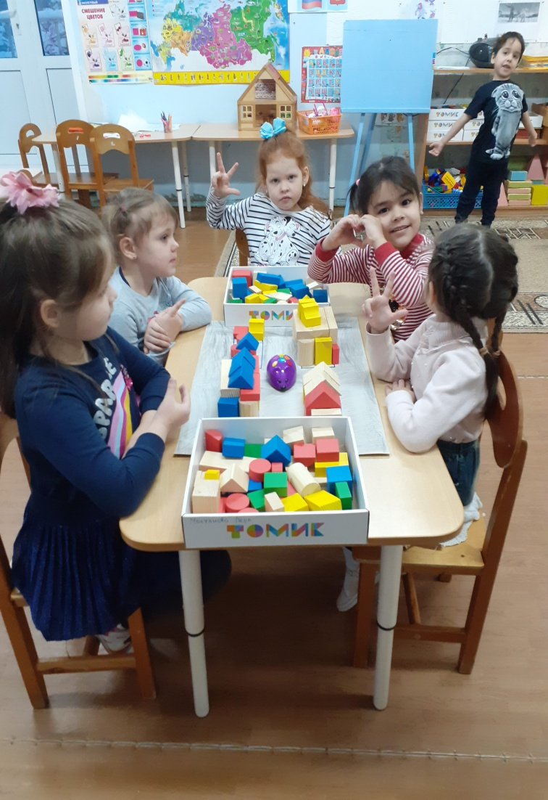
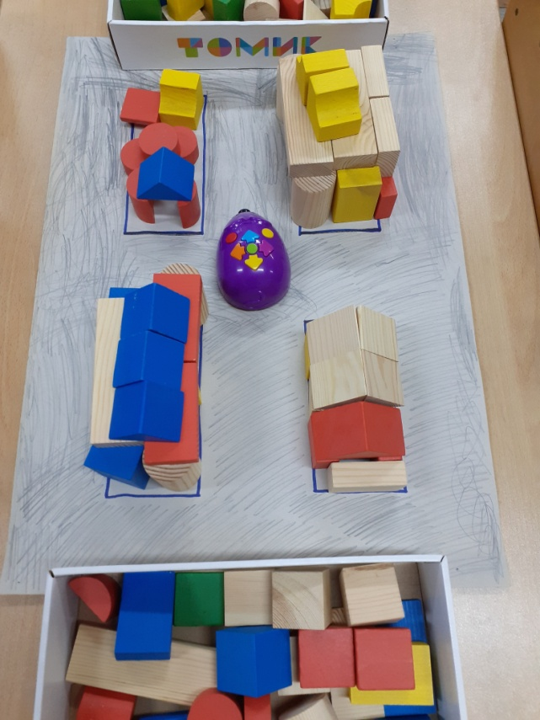
Научились составлять циклы действий, воспитали навыки концентрации внимания. А также научились создавать программы для новых целей и задач.

Slide 12
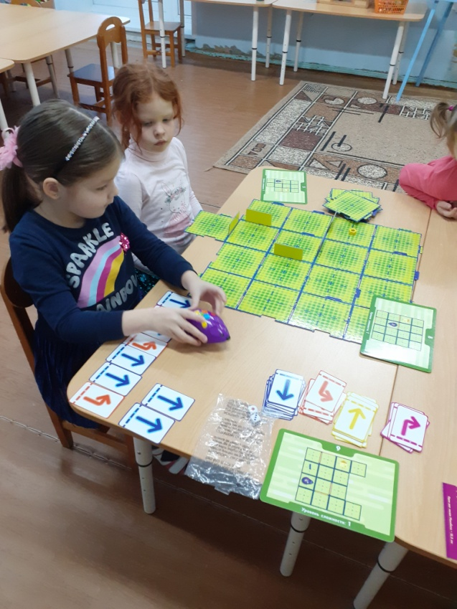
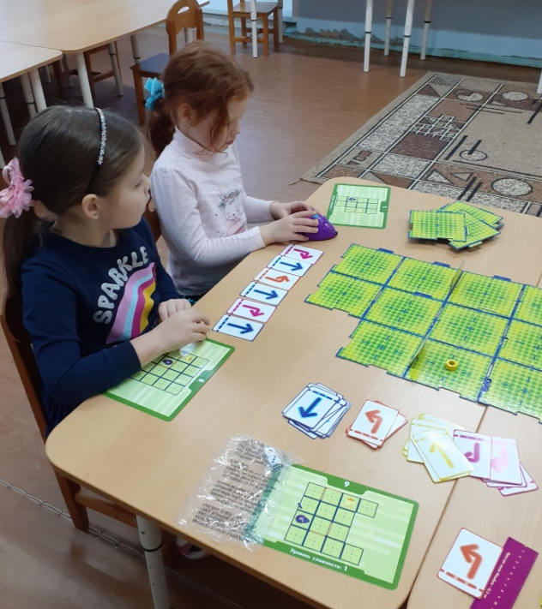
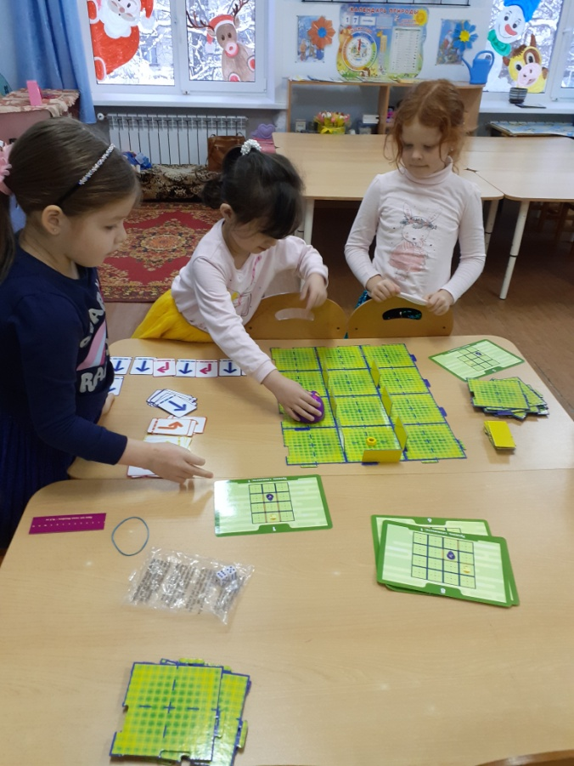
У детей сформировалось умение определять задачу, находить её решение, менять условие задачи, менять решение задачи, программировать движение по лабиринту.
Notes:
На занятиях в рамках пособия многое отдается на выбор детей, на их самостоятельность решения. В разделе «Основы программирования» перед ребятами стоит цель накормить Микибота. Для этого необходимо добыть сырную гайку, которая спрятана в лабиринте. Дошкольники самостоятельно делают лабиринт из сборного синего поля с препятствиями, самостоятельно выстраивают препятствия и прячут сырную гайку. После того, как весь лабиринт готов к использованию, ребята приступают к его прохождению. Для того, чтобы успешно пройти все дистанции, необходимо правильно запрограммировать Микибота.

Slide 13
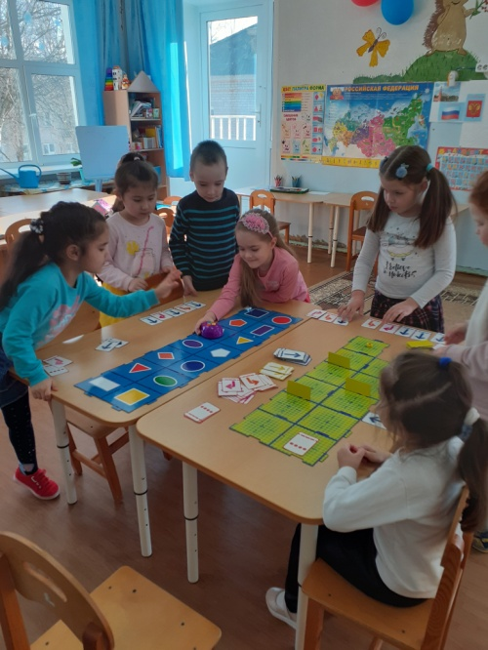
Основы математики и теории вероятности
Научились распознавать геометрические фигуры, сравнивать числа, программировать выбор цвета, геометрической фигуры, числа больше/меньше. Проводили исследования вероятности событий, определение всех возможных вариантов, с большей вероятностью подходящих для заданных условий.

Slide 14
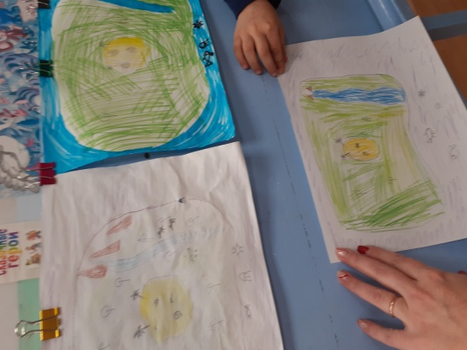
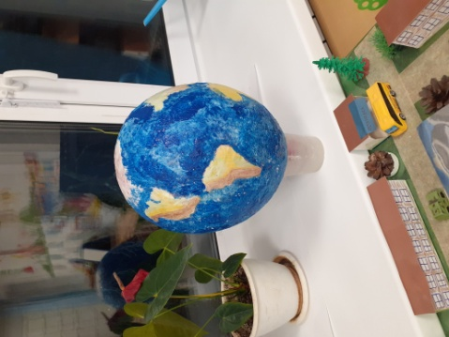
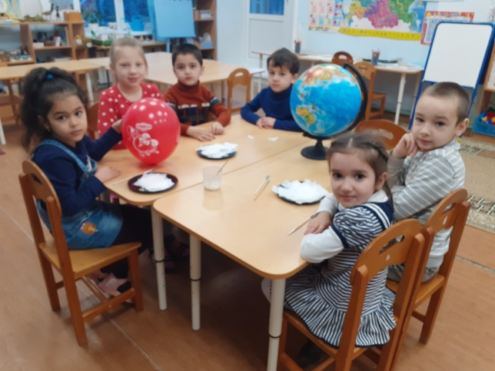
Основы картографии и астрономии
Дети научились читать детские карты, распознавать условные обозначения, масштабировать, копировать и составлять карты, прокладывать маршрут.

Slide 15
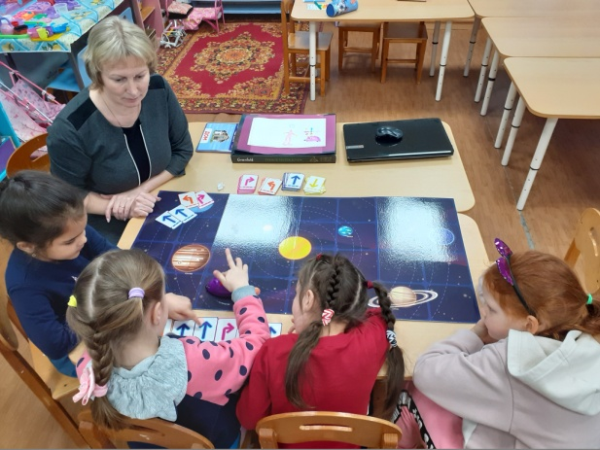
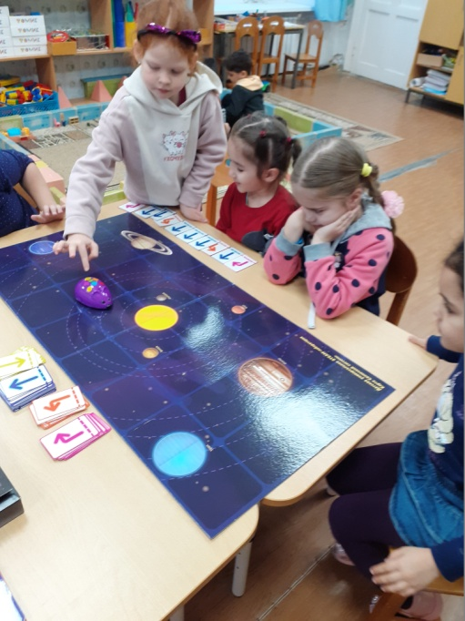
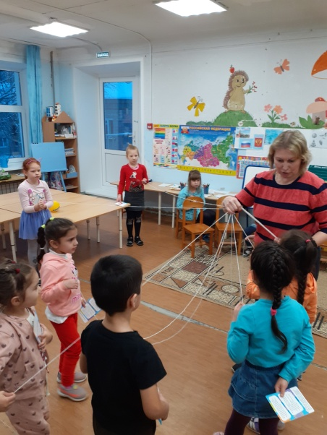
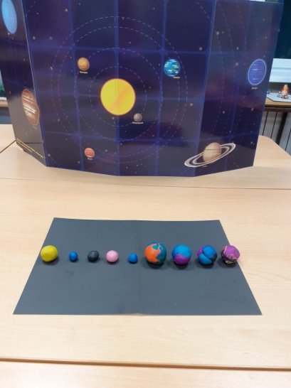
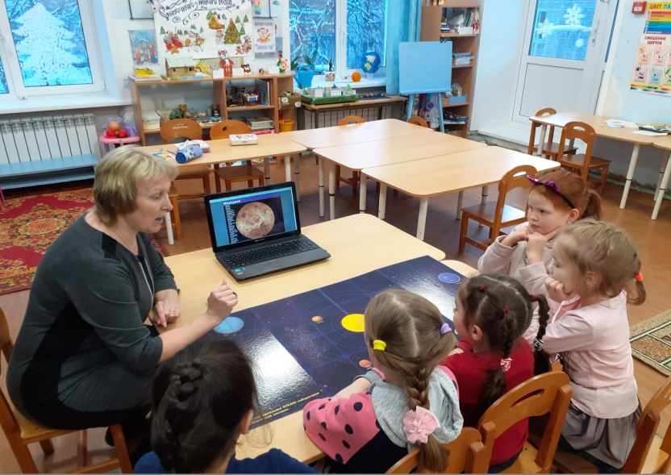
У детей систематизировались и обогатились познания о планетах
Солнечной системы.

Slide 16
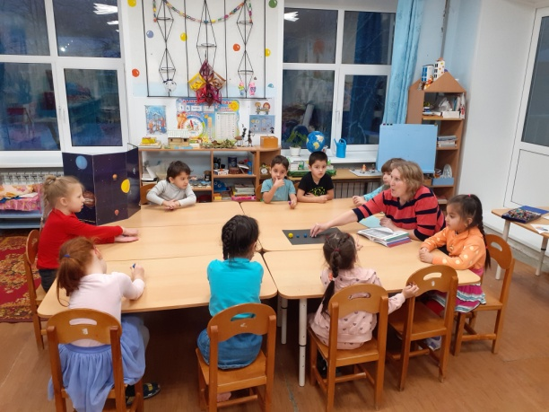
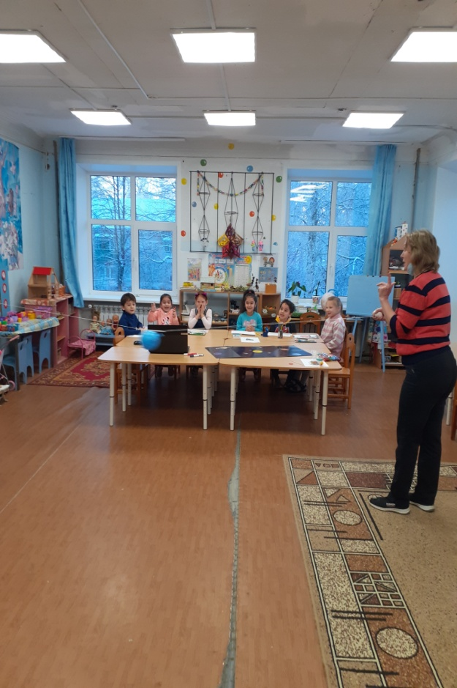
Проводили исследования по изучению массы, веса, давления, принципа реактивного движения, свойств оптических иллюзий, инерции, гравитации.

Slide 17
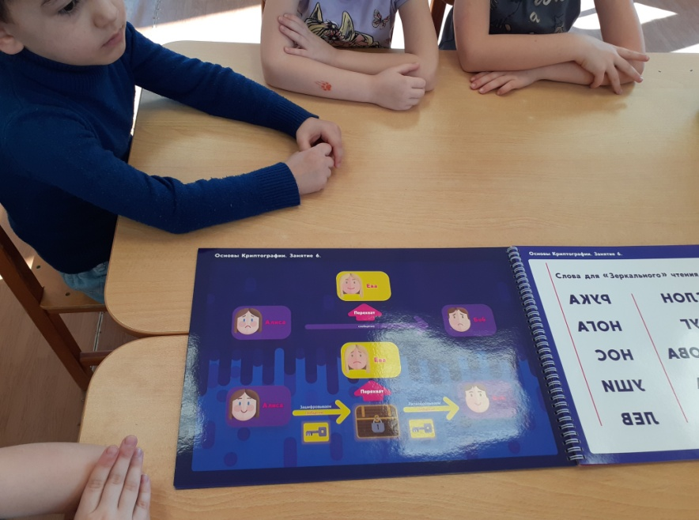
Основы криптографии
Дети научились распознаванию данных - информации, кодированию/шифрованию; кодированию/раскодированию объектов.

Slide 18
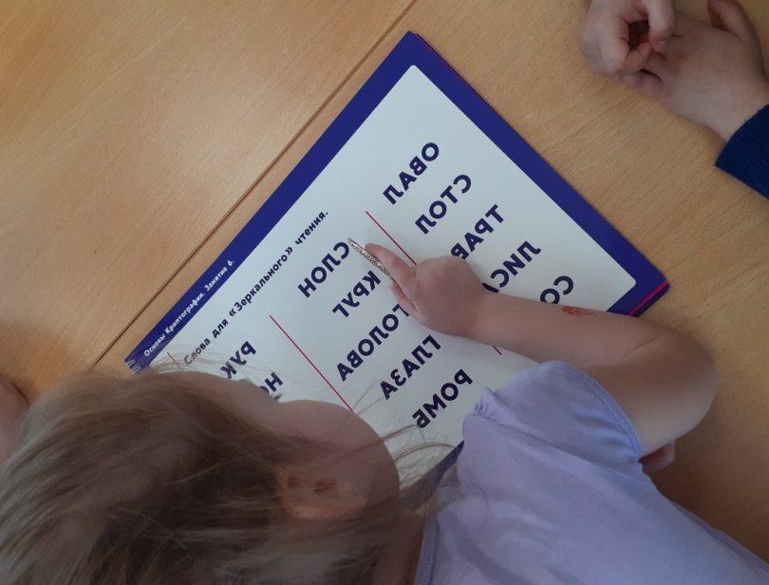
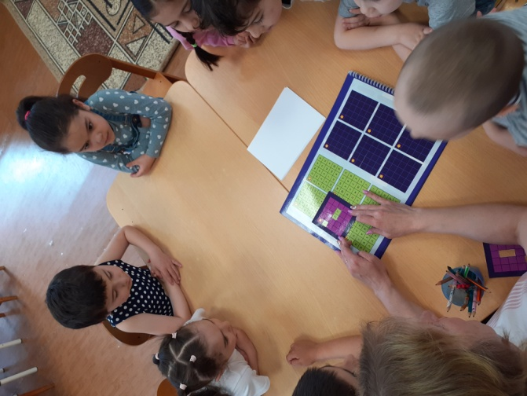
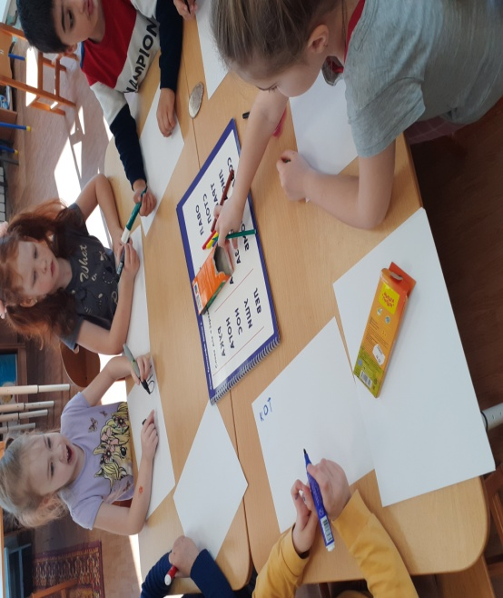
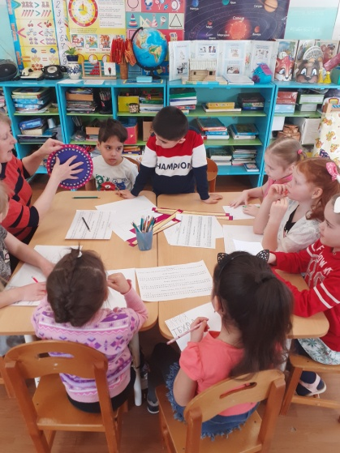
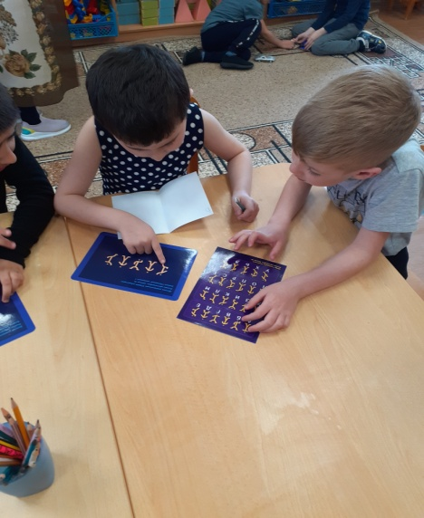
Шифрованию/дешифрованию объектов шифром замены, сдвига, с помощью зеркала, книги, решетки Кардано.

Slide 19
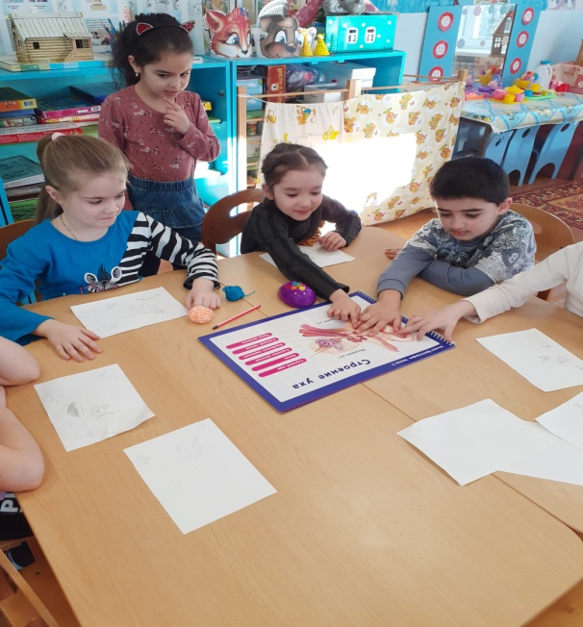
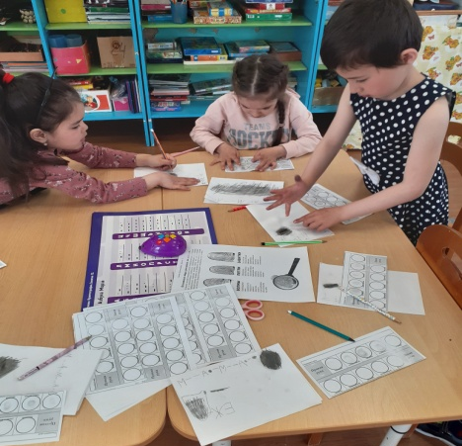
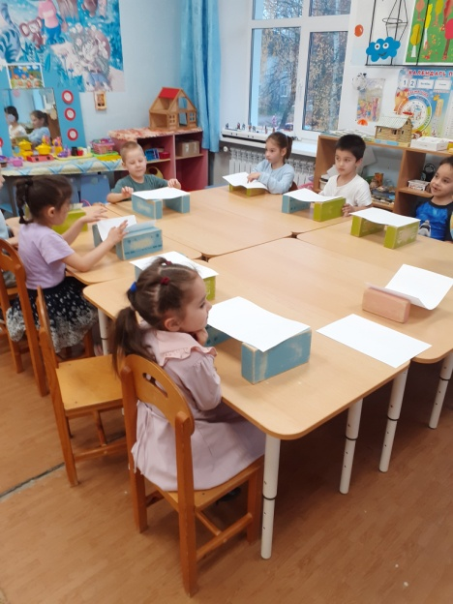
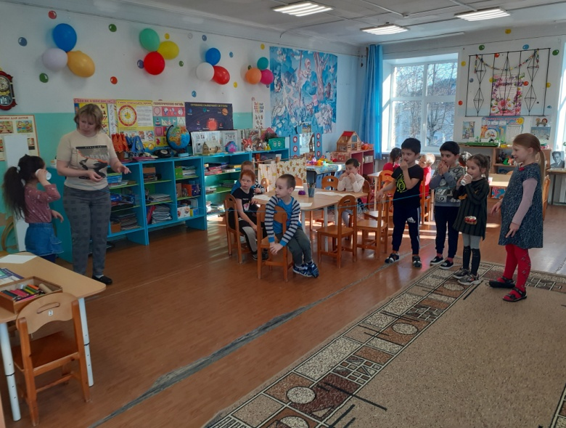
Проведение исследований по изучению строения человеческого уха, движения звуковой волны, свойств ребер жесткости

Slide 20
КУРС ПОСОБИЯ
Полный курс состоит из 100 занятий по пяти программам. Все программы, кроме «Основы чтения», реализуются последовательно. Программа «Основы чтения» реализуется последовательно с первыми тремя программами.
I. | II. | III. | IV. | V.
Основы программирования | Основы математики и теории вероятности | Основы картографии и астрономии | Основы чтения | Основы криптографии
3 главных стратегических направления
построение на основе математической логики; реализация серии междисциплинарных проектов; сюжетно – ролевые формы изучения материала.

Slide 21
ОСНОВЫ ПРОГРАМИРОВАНИЯ
Ожидаемые результаты
ИГРЫ | ТВОРЧЕСТВО | STEAM -ПРОЕКТЫ
30% | 30% | 40%
Освоение понятий | Освоение навыков | Основы чтения
- Робот, программирование, команда, пошаговое программирование, последовательность действий, алгоритм, цикл. Верно/неверно, числа от 0 до 7. - город (структура), деревня (структура), рыбалка (структура), праздник (структура), конкурс (структура), соревнование (структура), экзамен (структура) | Управление роботом, составление последовательности действий. Программирование, пошаговая последовательность действий, цикл/цикла в цикле, с условием выбора. Целепологание, поиск решений, анализ результатов, поиск альтернативных вариантов решения. Синтез творческого и инженерного мышления. - Самостоятельное принятие решений и совместная деятельность. | 40 слов

Slide 22
ОСНОВЫ МАТЕМАТИКЕ И ТЕОРИИ ВЕРОЯТНОСТИ
Ожидаемые результаты
ИГРЫ | ТВОРЧЕСТВО | STEAM -ПРОЕКТЫ
72% | 27% | 1%
Освоение понятий | Освоение навыков | Основы чтения
Геометрические фигуры (круг, квадрат, треугольник). Цвет первичный/вторичный, хроматический\ахроматический. Больше/меньше, быстрее\дольше, числа от 0 до 10, четные\нечётные , сложение, вычетание, последовательность по возрастанию/убыванию. Теория вероятности, невозможное\маловероятное\случайно\более вероятное \достоверное событие. Голосование, выбор, дрес-код | Распознавание геометрических фигур. Сложение, вычитание, сравнение чисел, построение последовательности чисел: возрастающей/ убывающей. Програмирование выбора цвета, геометрической фигуры, числа большего\меньшего, ближнего/дальнего предмета. Проведение исследований вероятности событий, определение всех возможных вариантов, с большей вероятностью подходящих для заданных условий. | 33 слова

Slide 23
ОСНОВЫ КАРТОГРАФИИ И АСТРОНОМИИ
Ожидаемые результаты
ИГРЫ | ТВОРЧЕСТВО | STEAM -ПРОЕКТЫ
44% | 14% | 42%
Освоение понятий | Освоение навыков | Основы чтения
Спереди\сзади, слева/справа, ближе\дальше, выше/ниже, относительно меня\относительно другого объекта. Карта, картография, условные обозначения, масштаб, глобус. Географические объекты, город, страна, остров, материки, адрес. Космос, вселенная, звезда, планета, экзопланета, Солнечная система и её планеты, строение планеты, орбита. Космические посадочные модули. Гипотеза, давление, реактивное движение, масса, вес, гравитация, амортизация, фракталы, оптическая иллюзия, вулкан, энергия кинетическая\потенциальная. | Определение положения предметов в пространстве относительно объекта. Чтение детских карт, распознавание условных обозначений, масштабирование, копирование и составление карты, прокладывание маршрута. Определение планет солнечной системы, практическое освоение космоса. Создание инженерных проектов. Программирование серии последовательных заданий. Проведение исследований по изучению массы, веса, давления, принципа реактивного движения, свойств оптических иллюзий, инерции, гравитации, амортизации, превращения энергии (кинетической и потенциальной). | 31 слово

Slide 24
ОСНОВЫ КРИПТОГРАФИИ
Ожидаемые результаты
ИГРЫ | ТВОРЧЕСТВО | STEAM -ПРОЕКТЫ
10% | 21% | 69%
Освоение понятий | Освоение навыков | Основы чтения
Информация, набор данных. Кодирование, шифрование язык жестов, двоичный код, азбука Морзе , коды человека, отпечатки пальцев, дактилоскопия, системы счисления. Перехват информации, криптография, симпатические чернила, шифрование симметричное/ассиметричное, двойное, секретный/публичный ключ, шифрование: сдвигом заменой, с зеркалом, книгой, решёткой Кардано. Звуковая волна, рёбра жёсткости, давление, разложение света, спектроскоп, цепная реакция. | Распознование данных\информации, кодирование\шифрования : симмитричного\ассимитричного. кодирование\раскодирование объектов. Шиффрование \дешифрование объектов шифром замены, сдвига, с помощью зеркала, книги, решётки Кардано. Дешифрование двойного шифрования. Проведение исследований с отпечатками пальцев, симпатическими чернилами. проведение исследований по изучению строения человеческого уха, движения звуковой волны, свойств рёбер жёсткости, распределения давления, разложения света, работы кинопроектора, цепной реакции. | 31 слово

Slide 25
ОСНОВЫ ЧТЕНИЯ
Части программы
Идентификация слов | Идентификация букв алфавита
Цель: формирование навыков восприятия информации с помощью зрительных и слуховых анализаторов
Задачи:
Развитие фотографической памяти (принцип карточек Домен):
Развитие логического мышления: с помощью принципа нарастающей трудности демонстрируемые слова подразделяются на различные категории (техника, животные, овощи, фрукты …);
Формирование связи между зрительным образом и словом;
Формирование навыков идентификации слов к букв алфавита. Подготовка к перспективному изучению букваря.

Slide 26
ПОКАЗАТЕЛИ ДИАГНОСТИКИ
Критерии по ФГОС | Показатель
Социально – коммуникативное развитие
Усвоение норм и ценностей, принятых в обществе. | Планирует свои действия на основе первичных ценностных представлений о том, что такое «хорошо» и что такое «плохо»
Развитие общения и взаимодействия ребенка с взрослыми и сверстниками. | Взаимодействует со взрослыми и сверстниками в повседневной жизни и во время осуществления различных видов детской деятельности.
Становление самостоятельности, целенаправленности и саморегуляции собственных действий. | Способен управлять своим поведением.
Развитие социального и эмоционального интеллекта, эмоциональной отзывчивости, сопереживания. | Откликается на эмоции близких людей и друзей.
Формирование готовности к совместной деятельности со сверстниками. | Способен изменять стиль общения со взрослыми или сверстником в зависимости от ситуации.
Формирование уважительного отношения и чувства принадлежности к своей семье и к обществу детей и взрослых в организации. | Отзывчив и неравнодушен к людям ближайшего окружения.
Формирование позитивных установок к различным видам труда и творчества. | Ценностное отношение к собственному труду, труду других людей и его результатам. Проявляет интерес к творчеству: рисованию, лепке, конструированию.
Формирование основ безопасного поведения в быту, социуме, природе. | Соблюдает правила поведения в общественных местах (детском саду и др.).

Slide 27
Познавательное развитие
Развитие познавательных интересов, любознательности и познавательной мотивации. | Интересуется новыми, неизвестными в окружающем мире (мир предметов и вещей, отношений и в своем внутреннем мире).
Формирование познавательных действий, становление сознания. | Может самостоятельно применять усвоенные знания и способы деятельности для решения новых задач, поставленных как взрослыми, так и им самим.
Развитие воображения и творческой активности. | Любит экспериментировать. Способен предложить собственный замысел и воплотить его в рисунке, постройке и др.
Формирование первичных представлений: о себе, других людях; объектах окружающего мира; о свойствах и отношениях объектов окружающего мира; малой родине и Отечестве; о социокультурных ценностях нашего народа; о планете земля как общем доме людей; об особенностях ее природы; многообразии стран и народов мира. | Сформированы представления о детском саде, родном городе, Родине. Сформированы представления о себе, семье, об обществе, мире и природе. Сформированы представления о составе семьи, родственных отношениях и взаимосвязях. Сформированы представления об обществе, его социокультурных ценностях.

Slide 28
Речевое развитие
Владение речью как средством общения и культуры. | Адекватно использует вербальные и невербальные средства общения, владеет диалогической речью и конструктивными способами взаимодействия с детьми и взрослыми (договаривается, обменивается предметами, распределяет действия при сотрудничестве).
Обогащение активного словаря, развитие связанной, грамматически правильной диалогической и монологической речи, формирование звуковой аналитико – синтетической активности как предпосылки обучения грамоте, развитие речевого творчества. | Все компоненты устной речи (лексическая сторона, грамматический строй и произносительная сторона речи; диалогическая и монологическая форма связанной речи) развиты и используются в различных формах и видах детской деятельности.
Знакомство с книжной культурой, детской литературой, понимание на слух текстов различных жанров детской литературы. | Проявляет читательский интерес и потребность в чтении книг.

Slide 29
Художественно – эстетическое развитие
Развитие предпосылок ценностно – смыслового восприятия и понимания произведений искусства (словесного, музыкального, изобразительного). | Эмоционально и словесно проявляет отношение к произведениям изобразительного искусства, музыкальным произведениям.
Становление эстетического отношения к окружающему миру, восприятие музыки, художественной литературы, фольклора. | Испытывает эстетические переживания, передает свое представление о мире на языке искусства.
Стимулирование сопереживания персонажам художественных произведений. | Сопереживает персонажам сказок, историй, рассказов.
Реализация самостоятельной деятельности детей (изобразительной, конструктивно – модельной, музыкальной и пр.), формирование элементарных представлений о видах искусства. | Проявляет умения и навыки творческой деятельности, интересуется искусством.

Slide 30
Первый год использования учебно – методического пособия «Детская универсальная
STEAM –лаборатория»
Программа «Основы программирования»

Slide 31
Первый год использования учебно – методического пособия «Детская универсальная
STEAM –лаборатория»
Программа «Основы математики и теории вероятности»

Slide 32
Первый год использования учебно – методического пособия «Детская универсальная
STEAM –лаборатория»
Программа «Основы картографии и астрономии»

Slide 33
Первый год использования учебно – методического пособия «Детская универсальная
STEAM –лаборатория»
Программа «Основы криптографии»

Slide 34
ЗАКЛЮЧЕНИЕ
Будущее за технологиями, а будущее технологий за преподавателями нового формата, которые способны выйти за рамки формального подхода к обучению и воспитанию.
И главное, воспитывать следующее поколение успешных экспертов в области науки, технологий, инженерии, математики, языка и анализа, специалистов по кибербезопасности, картографии и астрономии, и начинать это нужно начиная с дошкольного возраста!
Спасибо за внимание!

